Slide 1

QUẢN TRỊ NHÂN TÀI

Slide 2

I. TỔNG QUAN
1. Người
Không phải ai sinh ra là con người cũng làm được “Người”
Con
Ngợm
Ngươi
Người
người
Người
Con người khác con vật ở tính cộng đồng, minh định và thấu cảm
Con người chỉ là con người khi sống trong pháp luật
Người tài là nguyên khí của công ty, của dân tộc
Làm người cho đúng trước khi làm người có tài
Người tài là hoàn toàn rèn luyện được
Bằng cách: rèn luyện sâu + rèn luyện có mục đích + lặp lại + có thầy chỉ dẫn

Slide 3

I. TỔNG QUAN
2. Tài ➔ Người tài
“Người tài là tài sản lớn nhất của công ty, nhưng người tài phù hợp mới mang lại giá trị cho công ty”
Các khái niệm từng có:
Trước đây nhân tài là người có năng lực vượt trội ở một lĩnh vực nào đó.
Thế kỷ 19 ➔ nhân tài là người có tổ hợp nhân cách
Thông minh
Sáng tạo cao
Động cơ mạnh mẽ
Năng lực chuyên môn chuyên biệt vượt trội
Thế kỷ 20 ➔ nhân tài gồm các cấp độ sau:
Người có năng lực:
Là người có khả năng thành thục và chắc chắn một hoạt động nào đó
Họ có năng khiếu
Phát triển xã hội tạo nên
Rèn luyện cá nhân
Người tài
Người có năng lực ở mức chất lượng cao hơn (đạt mức xuất xắc theo thành tựu hoặc mới mẻ)
Thành thục và chắc chắn cao
Phát triển xã hội
Rèn luyện cá nhân
Thực tiễn phong phú (rèn luyện sâu)

Slide 4

I. TỔNG QUAN
2. Tài ➔ Người tài
Các khái niệm từng có:
Thế kỷ 2: nhân tài là tổ hợp 3 yếu tố (Năng lực + Cam kết + Cống hiến)
Năng lực:
Kiến thức + Kỹ năng + Thái độ
Phù hợp với công việc thời đại
Phù hợp với công việc tương lai
Cam kết:
Nãy sinh từ họ và người lãnh đạo
Sẵn sàng công hiến hết mình cho cty
Nếu cho họ cam kết họ sẽ nhận được (tầm nhìn, tính phát triển, sự cống hiến, sự đãi ngộ…)
Cống hiến:
Là họ biết rõ ý nghĩa, mục đích việc mình làm, việc đáng làm
Tạo ra giá trị hết mực cho cty, khách hàng và bản thân lâu dài
Người ta sẽ cống hiến khi:
Vị trí + trách nhiệm rỏ ràng
Họ sẽ muốn biết mình đi đến đâu, cty giúp họ điều gì?
Tôi sẽ làm với ai và làm sao tôi có tinh thần tốt nhất?
Thử thách nào tôi phải vượt qua? Nguồn lực nào được hỗ trợ?
Cảm hứng của tôi ở đâu?

Slide 5
I. TỔNG QUAN
2. Tài ➔ Người tài
Thiên tài (chỉ 0,00001%)
Từ bẩm sinh mà ra
Người có năng lực sáng tạo ở mức cao nhất ➔ những phát minh
Người
Người có năng lực
Người tài
Thiên tài
Vô biên/ Thiên tài
Cận biên/ Người tài
Kiến thứ nội biên/ Người có năng lực

Slide 6

I. TỔNG QUAN
3. Các yếu tố xác định nhân tài
Di truyền từ hai dòng Cha + Mẹ
Ảnh hưởng bởi môi trường tự nhiên + Xã hội
Quá trình rèn luyện ➔ Thời lượng + cách thức rèn luyện
Rèn luyện sâu

Slide 7

I. TỔNG QUAN
4. Biểu hiện của người tài
Năng lực trí tuệ (sức khoẻ nảo) ➔ Sự thông minh IQ
Tư duy rất tốt
Khả năng phân tích
Khả năng tổng hợp
Khả năng dự báo đỉnh cao
Khả năng tiếp thu nhanh
Nhớ lâu
Khả năng hiểu kỷ, hiểu sâu
Phản xạ nhanh và đúng
Rất linh hoạt
Đỉnh cao của thông minh là sáng tạo (tạo sự khác biệt)
Rất kiên trì và ham học sỏi

Slide 8

I. TỔNG QUAN
4. Biểu hiện của người tài
Năng lưc thực tiễn ➔ Thông minh EQ
Khả năng giao tiếp tốt
Biết sàng lọc thông tin hữu ích, đúng đắn
Biết trình bày ngắn gọn, rỏ ràng
Kỹ năng quan sát rất tốt
Đánh giá vấn đề và giải quyết vấn đề rất tốt

Slide 9

I. TỔNG QUAN
4. Biểu hiện của người tài
Phẩm chất cá nhân ➔ Cam kết + Cống hiến
Giàu lòng nhân ái ➔ Cho đi không tính toán
Giàu tình thương
Động cơ trong sáng
Mục tiêu cao cả
Ý chí tuyệt vời
Nghị lực
Trách nhiệm cao
Không tư lợi
Có lý tưởng cá nhân

Slide 10

I. TỔNG QUAN
4. Biểu hiện của người tài
Năng lự chung
Có óc quy nạp
Có óc suy diễn
Có óc tưởng tượng
Trực giác cao
Sự tập trung
Nhìn bên ngoài đăm chiu với vấn đề nào đó
Quan tâm tới cái người khách không quan tâm
Thích tranh luận
Có chính kiến
Nhiều câu hỏi phản biện
Nhiều cái khách người khách

Slide 11

I. TỔNG QUAN
4. Biểu hiện của người tài
Biểu hiện ở cá tính
Sự chủ động
Tự tin
Quyết đoán
Dễ thích nghi
Rất hài hước
Không a dua
Rất tò mò, hiếu kỳ
Rất cụ thể
Sẵn sàng thất bại
Sự lỳ đòn

Slide 12

II. QUẢN TRỊ NGƯỜI TÀI
1. Khái niệm giữ người tài
Là một khái niệm tập hợp mọi hoạt động, mọi phương tiện của một doanh nghiệp ➔ không giống bất cứ cty nào ➔ không có cái chung
Do vậy giữ người tài có rất nhiều khái niệm vì mỗi cty sẽ khác nhau:
Giữ người tài là ngăn người tài ra đi
Tìm mọi thủ đoạn giữ người ta ở lại
Gắn lợi ích công ty với nhân viên
Bán cho họ một lợi ích hiện tại và tương lai
Giảm tốc độ thay thế người tài
➔ Mọi khái niệm này có khía cạnh đúng nhưng chung chung, đối lập

Slide 13

II. QUẢN TRỊ NGƯỜI TÀI
1. Khái niệm giữ người tài
Lịch sử khái niệm người tài:
Từ 1950-1960: làm cho ông chủ suốt đời ➔ sang cty khác không nhận
Sau 1970 hàng loạt bôi cảnh đột ngột thay đổi, nhân tài chuyển dịch rất nhiều bởi lúc này có biến động thị trường 3.0
Có nhiều thông tin làm việc mới hơn
Chi phí đi lại và chổ ở thuận tiện
Sự thay đổi bởi giá trị cá nhân
Thông tin rộng mở và yêu cầu cao hơn
Các quy tắc tuyển dụng thay đổi
Cạnh tranh có tính toàn cầu
Các cty vừa và nhỏ đưa ưu đải cao hơn, hấp dẫn hơn
Quan hệ giữa ông chủ và nhân viên thay đổi nhiều hơn
Ngành nghề mới ra đời nhiêu hơn
➔ Khái niệm giữ chân người tài bắt đầu thay đổi

Slide 14

II. QUẢN TRỊ NGƯỜI TÀI
1. Khái niệm giữ người tài
Lịch sử khái niệm người tài:
Từ 1950-1960: làm cho ông chủ suốt đời ➔ sang cty khác không nhận
Sau 1970 hàng loạt bôi cảnh đột ngột thay đổi, nhân tài chuyển dịch rất nhiều bởi lúc này có biến động thị trường 3.0
Có nhiều thông tin làm việc mới hơn
Chi phí đi lại và chổ ở thuận tiện
Sự thay đổi bởi giá trị cá nhân
Thông tin rộng mở và yêu cầu cao hơn
Các quy tắc tuyển dụng thay đổi
Cạnh tranh có tính toàn cầu
Các cty vừa và nhỏ đưa ưu đải cao hơn, hấp dẫn hơn
Quan hệ giữa ông chủ và nhân viên thay đổi nhiều hơn
Ngành nghề mới ra đời nhiêu hơn

Slide 15
II. QUẢN TRỊ NGƯỜI TÀI
1. Khái niệm giữ người tài
Khái niệm giữ chân người tài bắt đầu thay đổi
THỜI CŨ | THỜI MỚI (SAU 1980)
Chỉ có chế độ ưu đãi | Ưu đãi chỉ là nhân tố kinh doanh ( chỉ đóng vai trò thoả mãn) Quan trọng nhất là lâu dài (công cụ thúc đẩy các yếu tố huyệt tử giữ người tài) Sự chấp nhận Hoà đồng Định hướng Tôn trọng Địa vị Nguyện vọng cá nhân Mong muốn khẳng định Học hỏi và phát triển bản thân

Slide 16

II. QUẢN TRỊ NGƯỜI TÀI
1. Khái niệm giữ người tài
Kết luận:
Nếu cty đưa ra một chương trình thúc đẩy sẽ tạo ra thương hiệu tuyên dụng:
Những gì người ta nhìn thấy, nghe thấy trước khi đầu quân cho cty
Nhân viên được đối xử thế nào ngay khi bước vào cty
Nhân được đối xử thế nào sau khi bước vào cty

Slide 17

II. QUẢN TRỊ NGƯỜI TÀI
1. Khái niệm giữ người tài
Tóm lại:
Giữ chân người tài được hiểu là duy trì nhân viên trên sự phát triển của nhân viên (không phải nhu cầu của ông chủ)
Nói cách khác ➔ tôi sẽ làm việc cho ông khi nào ông còn cho tôi cống hiện nhiều hơn (13 yếu tố cống hiến + cam kết + mức lương hợp lý)
Cụ thể hơn, lịch sử cho thấy người ta chỉ ở lại với anh chỉ từ 2-10 năm, thông thường là 4-5 năm. Ngành đặc biệt 2-3 năm
Linh hồn của việc kéo dài thời gian lệ thuộc vào biến chính yếu ➔ nhân văn còn được phát triển
Khi giải pháp không còn thích hợp hãy cho họ ra đi ➔ Khi họ không còn bóc lột được ông chủ
Giữ người tài là hãy hco người ta ưu đãi + cho người ta phát triển
Bản chất là hãy cho họ bóc lột mình

Slide 18
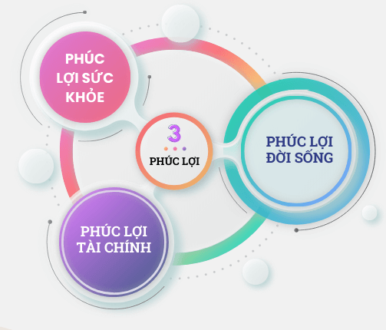
II. QUẢN TRỊ NGƯỜI TÀI
2. Các giải pháp cụ thể
Công cụ ưu đãi ➔ Công cụ kích hoạt + thoả mãn + phòng ngừa bất mãn
Không ưu đãi thì người tài không thể ở lại
Có ưu đãi chưa chắc họ ở lại
Ưu đãi cao người ta sẽ ở lại, nếu ưu đãi được gắn với một chương trình giữ người tài
Ưu đải điển hình là lương không đủ sức giữ người tài vì:
Giống như trong bán hàng, loại hình bán hàng dựa trên giá là loại hình bán hàng yếu kém nhất hiện nay.
Vì nó không thiết lập được quan hệ giữa người tài và ông chủ
Khi có người đưa lương cao hơn họ sẵn sàng ra đi
Vì họ sẽ trở thành kẻ vụ lợi
Nếu ưu đãi mà thấp hơn thị trường thì họ sẽ ra đi, nếu bằng thị trường thì chỉ được một lần, nếu cao hơn thị trường thì lợi ích cty sẽ không tương ứng
Ưu đãi sẽ góp phần giữ người tài nếu gắn với:
Gắn với chương trình phát triển nhân viên
Ưu đãi đó là nhân tố tạo động lực cho họ
Là điều mà họ thấy trong tầm nhìn phát triển sẽ đạt được

Slide 19
II. QUẢN TRỊ NGƯỜI TÀI
2. Các giải pháp cụ thể
Do đó, khi đưa ra ưu đãi thì công ty phải có ý đồ
Ưu đải phải gắn với hiệu quả hoạt động của nhân viên
Giữ kiểu cũ: người ta đưa ra nhiều ưu đải để hy vọng giữ người tài bằng một mớ ưu đãi hỗn độn (lương, thưởng, phụ cấp…)
Giữu kiểu mới: Đã ưu đãi là phải có hiệu suất mới ưu đãi, ưu đãi rất cao
Ưu đải phải gắn với sự công nhận:
Vì người tài có nhu cầu muốn người khác biết mình, do đó kèm theo ưu đải cần phải có sự công nhận khi họ đạt mục tiêu
Ưu đải không được mập mờ
Ưu đải cả nhóm sẽ tạo ra sự gắn kết, tôn trọng và động lự cho cả nhóm.
Ưu đải như một trách nhiệm vì người tài đa số là người khó dạy dỗ được. Họ luôn cho mình hơn người nên ít khi học được từ kẻ khác. Do đó, họ thường tập trung vào lãnh địa của họ, phớt lờ mọi thứ như họp, kế hoạch, phối hợp… họ chỉ tập trung tới mục tiêu của họ.
Người ta đòi hỏi người tài phải biết, phải phối hợp. Do vậy chính sách ưu đải phải gắn với trách nhiệm cao ngay từ đầu ➔ Hiệu suất + phối hợp + có trách nhiệm tổ chức.
Ưu đải phải gắn với xây dựng niềm tin ➔ yếu tố để giữu người tài tích cực nhất bao gồm 2 thành tố:
Sự phát triển của họ
Niềm tin vào cty, ông chủ
Điều đó sẽ xãy ra nếu ưu đãi: công bằng + nhất quán +Minh bạch + Tôn trọng

Slide 20
II. QUẢN TRỊ NGƯỜI TÀI
2. Các giải pháp cụ thể
Các ưu đãi gồm:
Lương cơ bản
Là khoản cố định phải trả, trả từ 1-2 lần tong tháng. Là yếu tố căn bản để nhân sự thoả mãn ➔ Không được nợ
Thoả mãn cảm hứng nhất thời ➔ kích hoạt mang tính căn bản nhất ➔ có tác dụng giữ người tài rất thấp
Nên đánh giá người lao động ít nhất 1 năm 1 lần ➔ điều chỉnh
Thưởng định kỳ
Là khoản ưu đãi dành cho nhân viên đạt kết quả yêu cầu trong thời gian nào đó như tháng/quý/năm
Có thể bằng tiền hoặc vật chất, tinh thần
Nếu thưởng bằng tiền thì người lao động xem nó như một khoản lương
Nếu thưởng định kỳ không đúng thì khoản này có tác dụng ngược
Do vậy, thưởng định kỳ nói chung là người tài người ta không thích thưởng phi tiền

Slide 21
II. QUẢN TRỊ NGƯỜI TÀI
2. Các giải pháp cụ thể
Các ưu đãi gồm:
Thưởng đột suất
Là thưởng một lần dựa trên hiệu xuất công việc thường xuyên của người tìa
Người tài sẽ làm việc cao hơn kỳ vọng
Thưởng khi nhân viên đạt cái gì đó bất ngời như sáng kiến, hoàn thành dự án …
Khoản này có thể là tiền hoặc phi tiền
Ưu đãi trả chậm
Là khoản thưởng mà nhân viên sẽ nhận được khi phải chờ tới một thời điểm nào đó trong tương lai
Nhược điểm là sẽ nuôi cơm kẻ hết cam kết hết nỗ lực
Khoản này phải có tính kích thích người ta không ngừng cố gắng

Slide 22
II. QUẢN TRỊ NGƯỜI TÀI
2. Các giải pháp cụ thể
Các ưu đãi gồm:
Phúc lợi
Được hiểu là phần thưởng thuần tuý, phi tiền mặt, mang tính định kỳ
Sẽ được tính vào lương cơ bản nếu quy ra được bằng tiền
Nó rất đa dạng như bảo hiểm, ksk, du lịch…
Phúc lợi công ty lớn hay nhỏ phải dựa vào kết quả kinh doanh, văn hoá cty, truyền thống cty
Đặc quyền
Là phần thưởng phi tiền mặt, được coi là một khoản thưởng không phải lương cơ bản
Có thể định kỳ hoặc không định kỳ
Rất dễ nhầm đặc quyền với phúc lợi vì:
Chỉ áp dụng một lần
Áp dụng 2 lần là phúc lợi
Áp dụng 3 lần là quyền lợi

Slide 23

II. QUẢN TRỊ NGƯỜI TÀI
2. Các giải pháp cụ thể
Thúc đẩy ➔ Nhân tố tạo động lực
Nhân viên mới ➔ Tối ưu 4 nhân tố sau
Yếu tố thích nghi ( có hiệu quả cao nhất) ➔ Họ lạ môi trường làm việc
Tạo ra một khởi đầu thuận lợi ➔đưa họ đi tận nơi giới thiệu với các bộ phận
Phân công công việc, người phụ trách, người phối hợp
Giưới thiệu tất cả chính sách, quy chế, quy định của cty
Giưới thiệu cặn kẻ sự kiện, thói quen, văn hoá cty
Hội nhập (con người, văn hoá)
Triệu tập cuộc họp
Ăn chung
Công bố quyết định
Giới thiệu với mọi người
Cho họ phát triển
Giới thiệu lịch sử phát triển công ty

Slide 24
II. QUẢN TRỊ NGƯỜI TÀI
2. Các giải pháp cụ thể
Thúc đẩy ➔ Nhân tố tạo động lực
Nhân viên mới ➔ Tối ưu 4 nhân tố sau
Đối thoại
Nhà quản lý cần đối thoại trực tiếp với họ để thảo luận về nguyện cọng, mục tiêu cá nhân ➔ giúp họ hoà vào cty
Thảo luận những việc cần làm để hoà nhập với văn hoá cty
Trao đổi các lo ngại phát sinh và cách giải quyết
Quản lý kỳ vọng của người tài
Người tài thượng vỡ mộng sau 90 ngày nhận việc ở cty, vì họ không đạt được kỳ vọng
Phi lý vì người ta ảo tưởng, phi lý vì công việc mới đòi hỏi thích nghi mới
Sau đó đặt mục tiêu công việc cho họ ➔ Cho họ thách thức + mục tiêu tương xứng với người tài

Slide 25

II. QUẢN TRỊ NGƯỜI TÀI
2. Các giải pháp cụ thể
Thúc đẩy ➔ Nhân tố tạo động lực
Quản lý công việc người tài
Cung cấp cho họ thông tin, nguồn tài nguyên cần thiết
Đánh giá họ kịp thời, phù hợp, minh bạch, ghi nhận
Phản hồi liên tục với họ, phản hồi cụ thể và mang tích tích cực
Chi ra cho họ cơ hội phát triển
Cơ hội cho cá nhân
Các chương trình huấn luyện phát triển
Các chương trình thi thố tài năng
Cho họ một bước đệm
Làm cho họ là người quan trọng
Được quyền gặp cấp quản lý cao cấp
Vào các cuộc họp quan trọng
Cho họ đưa ra quan điểm và ý kiến
Giảm đấu đá nội bộ ( tránh ma cũ bắt nạt ma mới)
Cung cấp nguồn lực khách người khác
Cho họ cơ chế đặc biệt phát huy tài năng

Slide 26

II. QUẢN TRỊ NGƯỜI TÀI
2. Các giải pháp cụ thể
Thúc đẩy ➔ Nhân tố tạo động lực
Với người tài cũ
Quan hệ của họ với ban lãnh đạo
Phải lồng sứ mệnh và giá trị lõi cty vào hoạt động từng cá nhân
Giao cho họ sứ mạng đó
Tập trung vào giá trị lõi mạnh nhất
Nhà quản trị dùng người tài vào sứ mạng và giá trị lõi chứ không được dùng người tài vào việc tháo vát ➔ tạo được sự tôn trọng và giá trị cho họ
Văn hoá cty phải cho họ thích nghi được, đây là điều khó khăn hơn nhiều vì nhiều yếu tố phải thích nghi ( kỷ luật, ăn mặc, tác phong…)
Do đó, cần có quá trình + giải thích rất nhận nại
Quan hệ nhà quản trị với họ
Mục tiêu: mục tiêu đưcoj hiểu là mục tiêu với người tài vượt mức được gọi là hiệu quả cao
Ra quyết định: họ đánh giá rất cao các quyết định cứng rắn của BLĐ, bởi vì họ sẽ làm được:
Cho họ quy trình ra quyết định
Cho họ tham gia vào quyết định
Tạo cơ chế kiểm tra chéo các bộ phận
Tính sáng tạo: người tài đặc trưng, điển hình nhất là tính sáng tạo, hãy khuyến khích họ sáng tạo.

Slide 27
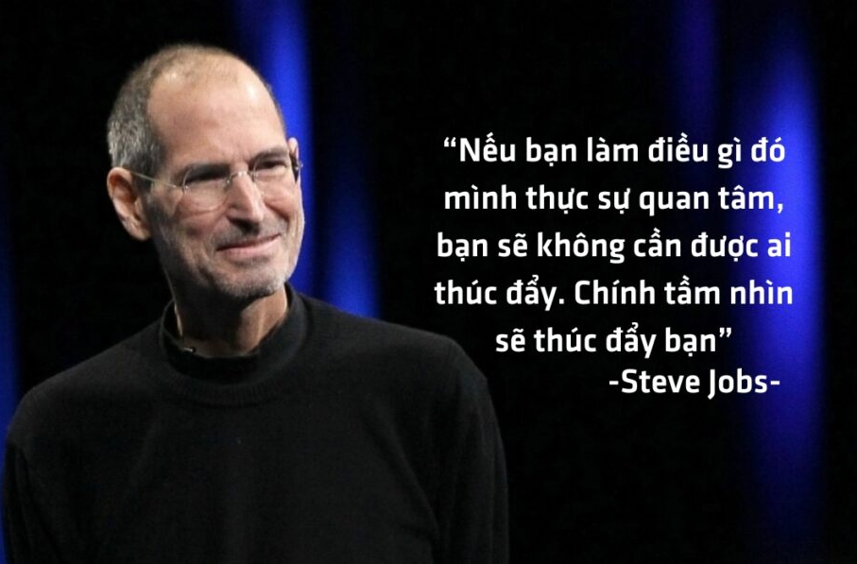
II. QUẢN TRỊ NGƯỜI TÀI
2. Các giải pháp cụ thể
Thúc đẩy ➔ Nhân tố tạo động lực
Với người tài cũ
Quan tâm đời sống người tài
Tạo điều kiện cho họ
Quan tâm tới mối quan hệ của họ
Quan tâm tới gia đình họ
Cho họ cơ chế làm việc riêng
Cho họ đặc ân cá nhân hoá hơn người khác
Làm lãnh đoạ hãy xây dựng thương hiệu thông qua họ
Là lãnh đạo bạn cần luôn thúc đẩy tầm nhìn cho người tài nâng tầm

Slide 28

II. QUẢN TRỊ NGƯỜI TÀI
2. Các giải pháp cụ thể
Chính sách giữ người tài
Họ sẽ ở lại cty khi họ cảm thấy còn bóc lột được công ty
Là khoảng thời gian cty còn mang lại giá trị cho họ
Giữ người tài là vong quay họ bóc lột cty
Thời gian ở lại cty trung bình 2-10 năm ( 10 năm là quá giỏi)
Chính sách ưu đải luôn phải nâng cấp, đa dạng
Chính sách định hướng
Khi người ta cần người tài người ta sẽ ve vãn thu hút, nhưng khi họ về họ sẽ vỡ mộng toàn tập
Do đó, ngay lập tức phải có chính sách định hướng cho người tài
Chương trình định hướng có 2 mục tiêu tức thì và có 3 mục tiêu giữ chân
2 mục tiêu tức thì:
Công việc phù hợp và nguồn lực phù hợp cho công việc
Giúp nhân viên ở cty như ở nhà
3 mục tiêu giữ chân
Mở rộng công việc để họ thăng tiến từ 1-3 năm
Khẳng định kỳ vọng vủa người tài với sự phát triển cá nhân
Giúp họ hoà nhập với văn hoá cty, họ tự nuyện nỗ lực, gắn bó và phát triển

Slide 29

II. QUẢN TRỊ NGƯỜI TÀI
2. Các giải pháp cụ thể
Chính sách giữ người tài
Chính sách công nhận người tài
Ca ngợi người tài với những thành công trên đường phát triển của họ
Sự công nhận được thực hiện cả về vật chất và tinh thần
Là chương trình có cá nội dung sau đây
Theo đinh kỳ lên danh sách người được công nhận
Mục tiêu để công nhận là công nhận nhiều vấn đề ➔ giữ người tài
Khen để giữ người chứ không phải khen cho có
Khen nhưng phải phân biệt kết cảu với hoạt động
Nếu có kết quả phải cho họ phần thưởng
Nếu khen hoạt động thì phải khen thưởng ➔ sự công nhận
Cách thức công nhận
Thay vì cảm ơn hãy khẵng định ➔ hướng tới con người chứ không phải kết quả
Xét theo kết quả phải vượt từ 10-15% so với mức chung cao nhất cty đã đạt được
Khi đã khen thì tuyệt đối phải công bằng trên cùng mục tiêu và thời gian

Slide 30

II. QUẢN TRỊ NGƯỜI TÀI
2. Các giải pháp cụ thể
Chính sách giữ người tài
Chính sách tư vấn và huấn luyện
Hãy giúp người tài trở thành người huấn luyện người khác
Hãy giúp họ phát triển và giữ họ
Họ phát triển được nghề nghiệp họ sẽ gắn bó
Họ sẽ đạt sự thoả mãn từ bản thân ➔ Ai cũng muốn mình hơn người khách
Ý thức trách nhiệm của họ sẽ tăng theo sự phát triển
Họ được công nhận là người quan trọng
Họ được người khác công nhận
Cao hơn nữa cho họ là nhà huấn luyện khi đó tác dụng với tư cách nhà tư vấn, họ sẽ thấy mình quan trọng hơn và phát triển hơn

Slide 31
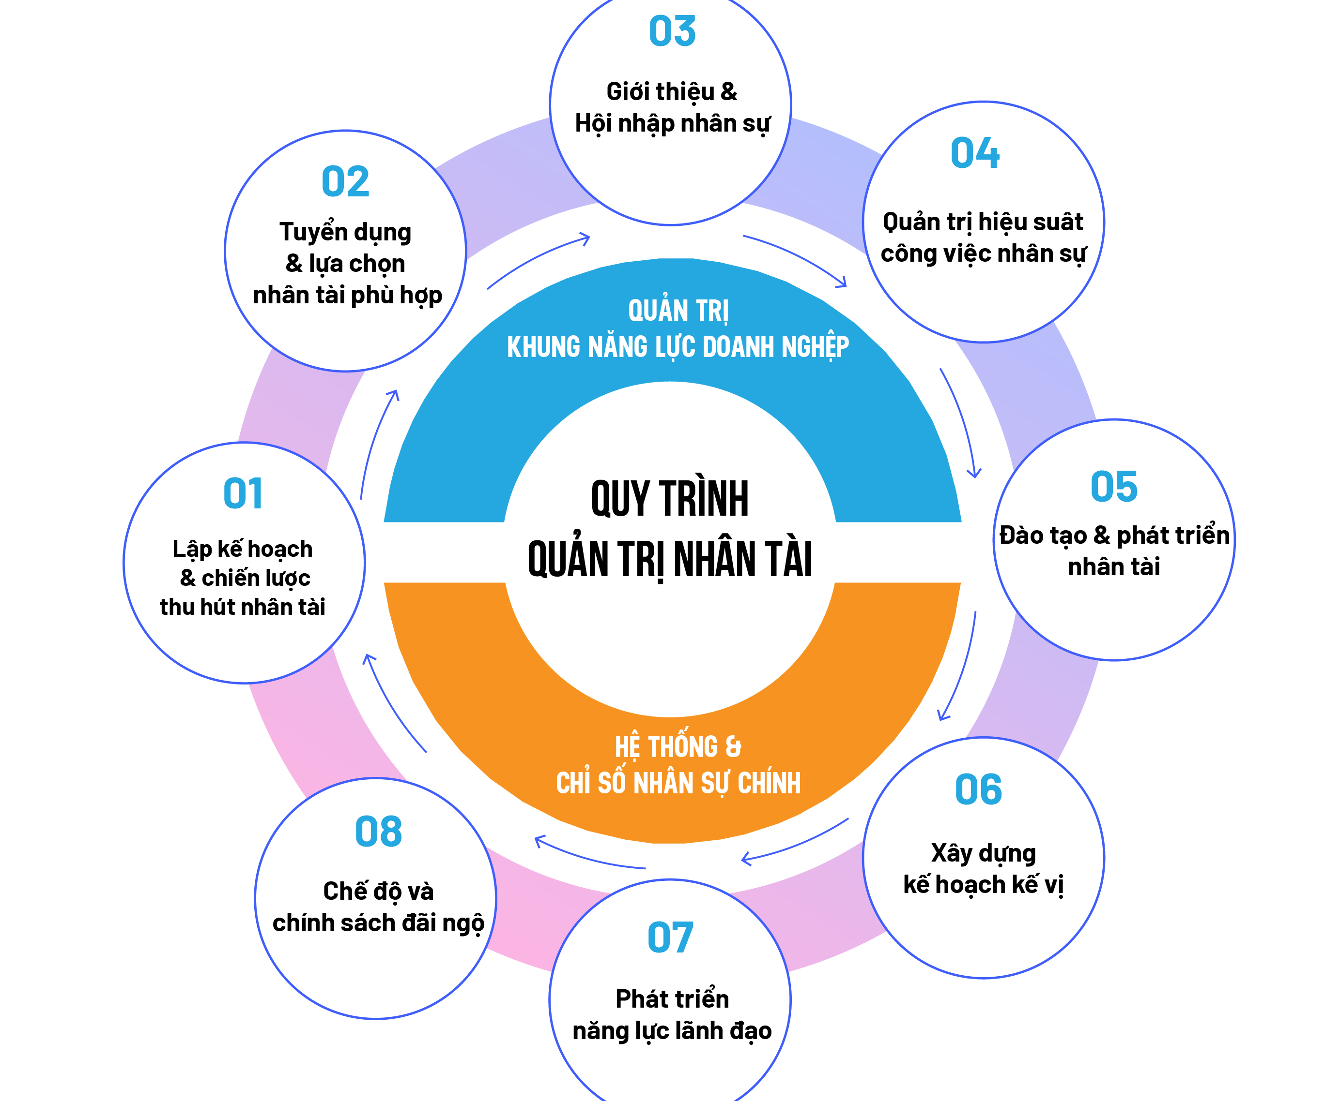
THANKS!

